Slide 1
폐 미생물군집의 유지와 질환
발표자 이종건
한림대학교 생명과학과
2026. 10. 12.

Slide 2
목차
01 호흡기의 구조와 기도 환경
02 폐 군집은 어떻게 유지되는가
03 검출의 한계
04 미생물 제거 기전을 회피하는 전략

Slide 3
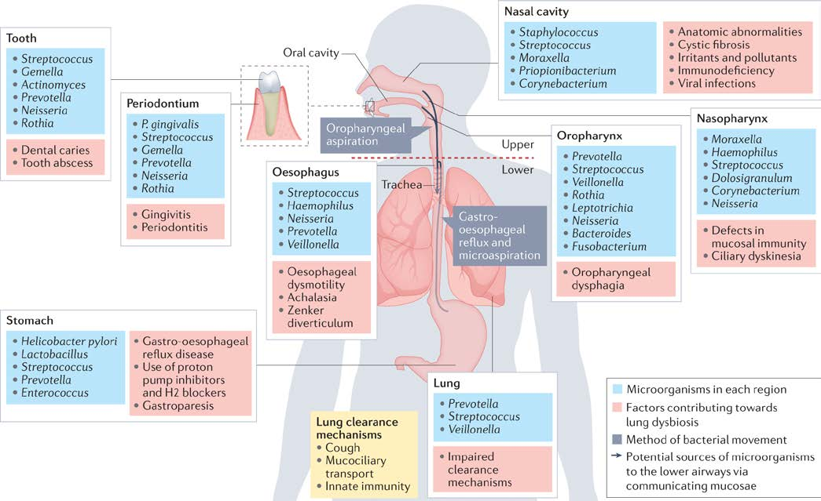
상·하기도의 구획과 미생물 유입
상기도: 비강·부비동·비인두·구인두·후두
하기도: 기관·기관지·세기관지·폐포
폐 우세 균: Prevotella·Streptococcus·Veillonella
유입 경로: 미세흡인(microaspiration), 위식도 역류
제거 기전: 기침, 점액섬모 이동, 선천면역
Natalini et al. (2023) Nat Rev Microbiol, Fig. 1

Slide 4
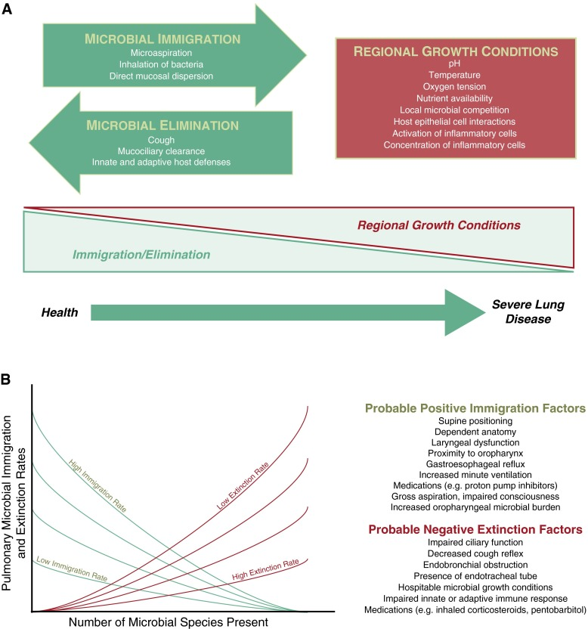
유입·제거·증식의 균형
폐 군집 조성 = 유입 + 제거 + 국소 증식
유입: 미세흡인, 흡입, 점막 직접 확산
제거: 기침, 점액섬모 청소, 선천·적응 면역
건강: 유입·제거가 조성 결정
폐질환 진행: 국소 생장 조건(pH·산소·영양)이 조성 결정
구강 유사도: 말초 기도로 갈수록 감소 (Dickson 2017)
Dickson et al. (2015) Ann Am Thorac Soc, Fig. 1

Slide 5
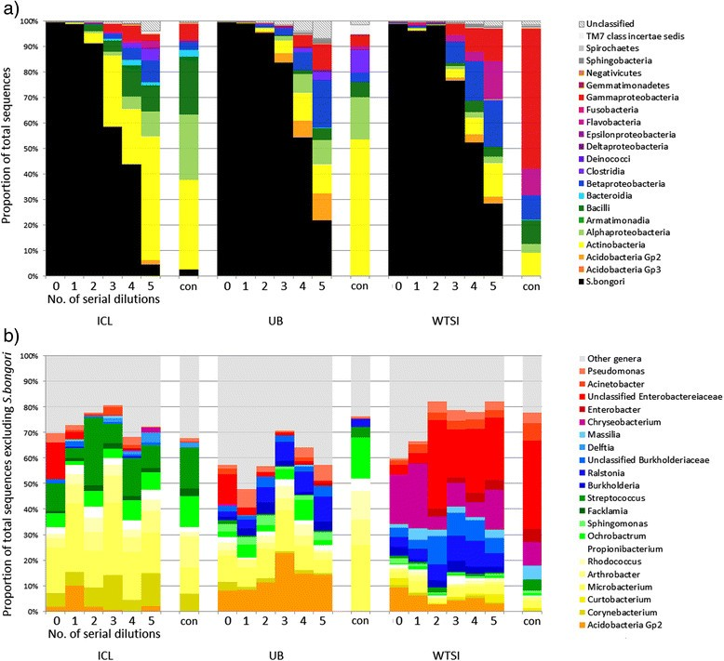
낮은 미생물량과 시약 오염
무균 폐 가설: 배양 의존 검사의 한계
16S rRNA 유전자 분석: 건강한 폐에서도 서열 검출
저(低)미생물량 시료: 외부 유래 DNA 비중 증가
Salmonella bongori 연속 희석: 시료·오염 신호의 상대 기여 변화
대책: 추출·증폭 음성 대조군 병행 처리
DNA 검출 ≠ 생존: 배양·RNA 검출로 별도 확인
Salter et al. (2014) BMC Biol 12:87, Fig. 1

Slide 6
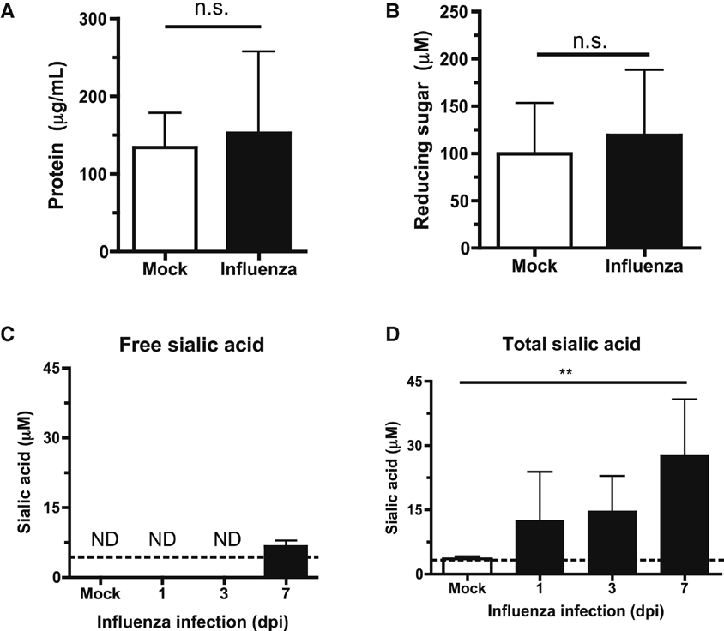
영양 획득: 시알산 이용
인플루엔자 감염 후 세균성 폐렴(S. pneumoniae) 증가
감염 생쥐 비인두: 총 시알산(sialic acid) 유의하게 증가
총단백질·환원당: 차이 없음 (n.s.)
satABC·nanA·nanB 결손: 증식 이득 소실
보균 → 감염 전환: 영양 환경 변화의 결과
Siegel et al. (2014) Cell Host Microbe 16:55, Fig. 2

Slide 7
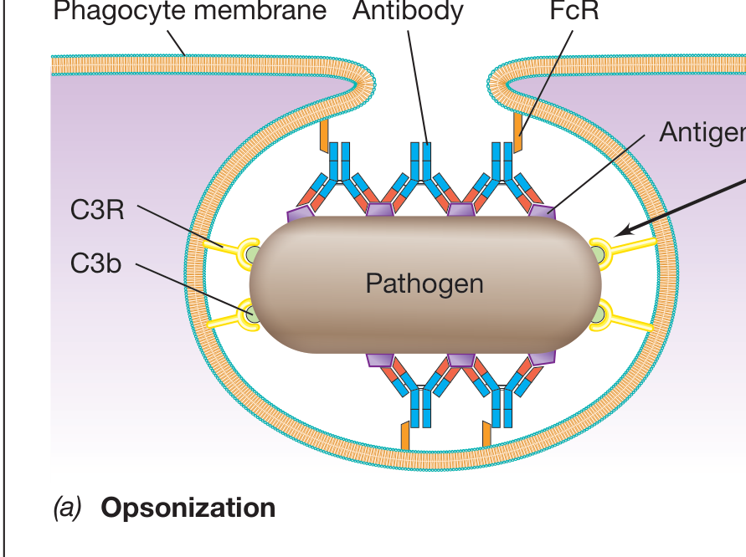
포식 회피: 협막과 보체
옵소닌화: 보체 C3b가 병원체 표면에 침착
포식세포: C3b 수용체(C3R)·Fc 수용체(FcR)로 인식
폐렴구균 다당류 협막: C3b 침착 차단 → 포식 회피
협막 결손 변이주: 쉽게 포식됨
M. tuberculosis: 포식소체 성숙·리소좀 융합 방해
Madigan et al. Brock Biology of Microorganisms 16th ed. (2021), Fig. 26.15a

Slide 8
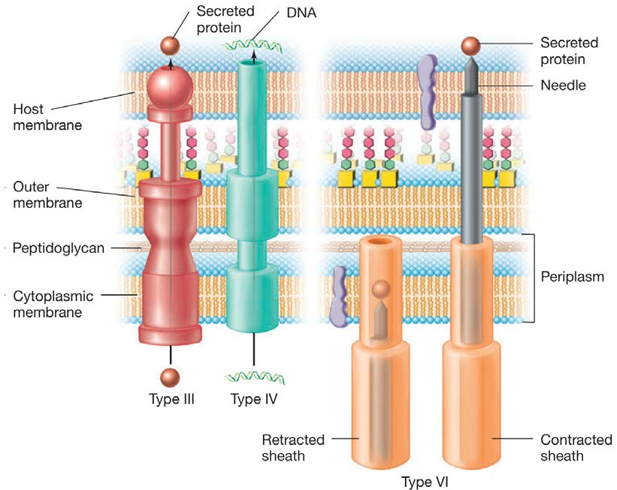
분비계: 효과기 직접 주입
III형: 바늘 구조로 효과기 단백질을 숙주 세포질에 전달
IV형: 효과기 또는 DNA–단백질 복합체 전달
VI형: 수축성 외피 이용, 이웃 세균 경쟁·숙주 상호작용
Yersinia pestis: III형으로 포식세포 세포골격 신호 차단
Legionella: Dot/Icm(IV형)으로 복제 액포 형성
Madigan et al. Brock Biology of Microorganisms 16th ed. (2021), Fig. 6.43b

Slide 9
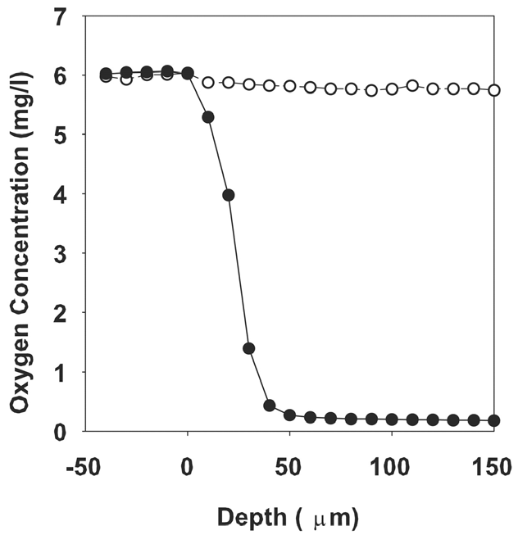
생물막 속 산소 고갈과 항생제 관용
생물막 안쪽: 산소 고갈로 증식 정지
녹농균 48시간 생물막: 표면 50 μm 깊이에서 0.2 mg/L
대사·성장 상태 변화 → 사멸 감수성 감소
토브라마이신: 호기 log 5.7 vs 혐기 log 2.1 감소
내성(resistance) 아닌 생리 상태 기반 관용(tolerance)
Borriello et al. (2004) Antimicrob Agents Chemother 48:2659-2664

Slide 10
질의 응답
Q1. 오염 DNA 배제 방법은?
Q2. 내성과 관용의 구별은?
Q3. 미세흡인 억제의 효과는?
이종건
한림대학교 생명과학과

